Slide 1

Scrum Rollen & Aufgaben in Meetings
Notes:
Julian

Slide 2

Agenda
1. Scrum Rollen
- Aufgaben & Verantwortlichkeit
- Fokus
- Fähigkeiten
- Zusammenspiel im agilen Team
2. Meeting
- Wer muss teilnehmen?
- Wer führt das Meeting?
- Ziel vom Meeting
3. Eigenes Projekt
- Unser Vorgehen
Notes:
Julian

Slide 3

Welche Scrum Rollen kennt Ihr?
Notes:
Julian

Slide 4
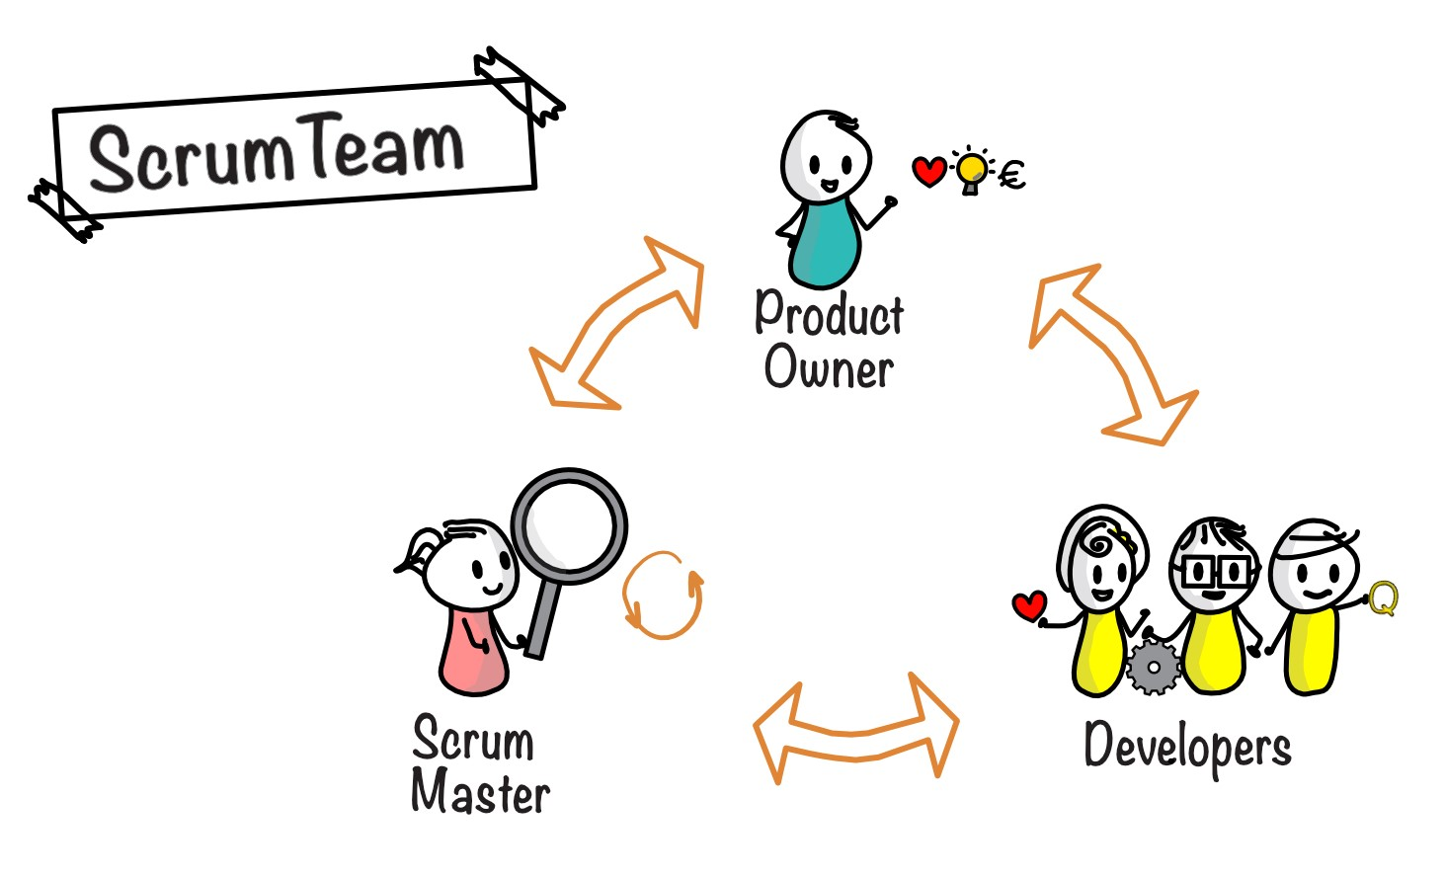

Scrum Rollen
Kunde
Notes:
Daniel

Slide 5
Kunde
Keine Scrum Rolle im engeren Sinne
Dennoch wichtig:
setzt das Produkt ein
für die Produktentwicklung bezahlt
Kennt die konkreten Anforderungen
Notes:
Daniel

Slide 6

Scrum Master
Fokus
Der Scrum Master ist fokussiert auf die Teamleistung und die Einhaltung von Scrum-Werten und -Techniken. Er fungiert als Servant Leader, damit das Team gemeinsam das Projektziel erreicht.
Notes:
Julian

Slide 7
Scrum Master
Aufgaben & Verantwortlichkeit
Trainer und Mentor des Teams
Erleichtert die Teambildung und führt das Team zusammen
Erkennt Konflikte und Hindernisse und beseitigt diese
Hilft dem Team, sich selbst zu organisieren und Besprechungen produktiv zu gestalten
Sorgt für ein gutes Arbeitsumfeld und schützt vor externen Störungen
Zusätzliche Schulung erforderlich? → Scrum Master kümmert sich darum
Notes:
Julian

Slide 8
Scrum Master
Fähigkeiten eines Scrum Masters
Ein Scrum Master muss einige Fähigkeiten beherrschen, um ein guter Scrum Master im Team zu sein.
Verständnis für Scrum und seine Prozesse/Methoden
Führungsqualität
Kommunikationsfähigkeit
Gewisse Motivation/Lust an das Team übertragen
Konflikte erkennen und zu lösen
Notes:
Julian

Slide 9

Product Owner
Fokus
Der Product Owner ist fokussiert auf das Produkt. Er repräsentiert das Produkt und hat ein breites Verständnis. Ebenfalls liegt der Fokus auf der Verwaltung und Priorisierung des Product Backlogs.
Notes:
Fabian

Slide 10
Product Owner
Aufgaben & Verantwortlichkeit
Verantwortlich für den Erfolg des gesamten Entwicklungsvorhabens eines Produkts
Verwaltet & priorisiert das Product Backlog
Definiert die Anforderungen (User-Stories)
Richtet die Arbeit des Teams nach den Schwerpunkten und Prioritäten aus
Schnittstelle zwischen Kunde und Team
Gibt Kundenfeedback an das Team weiter
Kontrolle des Budgets
Akzeptiert das Arbeitsergebnis oder lehnt dies ab
Notes:
Fabian

Slide 11
Product Owner
Fähigkeiten eines Product Owners
Know-How über den Anwendungsbereich und die Kundenbedürfnisse
Muss „Nein“ sagen können (z. B. bei Anforderungen)
Kommunikationsfähigkeit: Kunden, Stakeholder und das Team
Team in die Richtung der Vision leiten
Notes:
Fabian

Slide 12

Developer Team
Fokus
Das Developer Team ist fokussiert auf die Implementierung und die Erfüllung der Anforderungen des Product Backlogs.
Notes:
Damien

Slide 13
Developer Team
Aufgaben & Verantwortlichkeit
Realisierung des Produkts (Funktionen) verantwortlich
Implementierung, Design und Test des Produktes
Der Product Owner priorisiert die Funktionen - das Developer Team entscheidet aber wie viele Sprints benötigt werden zur Erfüllung der Funktion
Verantwortung für den Sprint und das Ergebnis
Definiert Arbeitspakete und ordnet diese zu
Pflegt das Sprint Backlog
Notes:
Damien

Slide 14
Developer Team
Fähigkeiten eines Developer Teams
Kann den Aufwand abschätzen
Selbstorganisation
Know-How für die Implementierung bzw. können sich das Wissen aneignen
Kommunikation und Zusammenarbeit im Team ist möglich und notwendig
Notes:
Damien

Slide 15
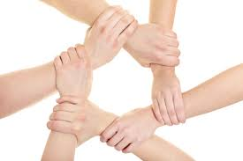
Zusammenspiel im Team
häufige Kommunikation
gegenseitiger Respekt
Selbstorganisation
Gemeinsame Ausrichtung auf die Projektvision
gegenseitige Unterstützung
Notes:
Damien

Slide 16

Meeting
Jeden Tag ein Daily Stand Up Meeting
Zur gleichen Zeit, am gleichem Ort und max. 15 Minuten
Das Meeting wird vom Scrum Master moderiert
Der Scrum Master achtet auf die Zeit
Notes:
Daniel

Slide 17
Meeting
Teilnahme des kompletten Scrum-Teams
Weitere Teilnehmer dürfen am Meeting teilnehmen
Andere Teilnehmer dürfen erst nach dem Meeting Kommentare abgeben
Besprechungspunkte
„Was habe ich seit gestern gemacht?“
„Was habe ich für heute geplant?“
„Was steht mir im Weg?“
Notes:
Daniel

Slide 18
Meeting
Ziele der Meetings:
Aktivitäten synchronisieren und über das Erreichte nachdenken
Prüfung, ob das Team auf dem richtigen Weg ist
Braucht ein Entwickler Unterstützung? Wer kann helfen?
Wissensstand des Teams verbessern
Notes:
Daniel

Slide 19
Meeting
Weitere Arten von Scrum Meetings:
Sprint Planning
Sprint Review
Sprint Retrospektive
Notes:
Daniel

Slide 20
Meeting
Sprint Planning
Teilnehmer: komplettes Scrum-Team
Es können weitere Teilnehmer wie der Stakeholder teilnehmen
Sind passiv am Meeting beteiligt
Der Product-Owner führt das Meeting an
Ziel: Planung vom Sprint-Ziele; angestrebte Produktinkrement und Sprint Backlog
Notes:
Daniel

Slide 21
Meeting
Sprint Review
Teilnehmer: komplettes Scrum-Team sowie wichtige Stakeholder
Der Scrum Master führt das Meeting an
Ziel: Ergebnisse vom abgelaufenen Sprint vorstellen
Feedback Stakeholder
Ablehnung oder Zustimmung des Arbeitsergebnis vom Product Owner
Notes:
Daniel

Slide 22
Meeting
Sprint Retrospektive
Nur das komplette Scrum-Team nimmt an dem Meeting teil
Der Scrum Master organisiert und leitet das Meeting als gleichberechtigter Teilnehmer an
Ziel: Rückblick auf den Verlauf des vorherigen Sprints
Mitarbeit
Verhältnis zwischen den Teammitgliedern → Verbesserung Teamarbeit
Prozess
Notes:
Daniel

Slide 23

Unser Vorgehen
Scrum Rollen nicht zu 100 % eingehalten
Wechsel der Rollen im Team
Wöchentliche Meetings über Discord
Notes:
Fabian

Slide 24
Unser Vorgehen
Besprechungspunkte:
Feedback der erledigten Aufgaben
Neue Aufgaben verteilen
Probleme austauschen und Lösungsansätze finden
Notes:
Fabian

Slide 25
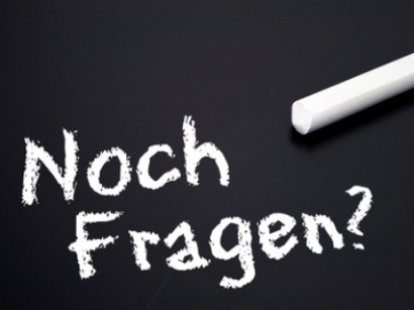
Vielen Dank für eure Aufmerksamkeit!
Notes:
Fabian

